Slide 1
PHILOSOPHY OF SERVICE

Slide 2
Menggugah Inspirasi Mewujudkan Potensi
FILOSOFI PELAYANAN
Helping
Caring
Humanity (Kemanusiaan)
Melakukan sesuatu untuk orang lain
Berorientasi pada kebutuhan dan kepuasan orang lain
Kesempatan untuk membangun hubungan yang kuat dan kemitraan
Kesetaraan
(Partnership)

Slide 3
PARADIGMA PELAYANAN
Memberi service bukan sekedar bersikap patuh
Semua orang pernah merasakan menjadi pelanggan
Service itu berasal dari orang dan bukan perusahaan
Sesuatu yang baik bermula dari tingkat atasan – Kepemimpinan melalui keteladanan
Perlakukan karyawan sebagaimana anda ingin mereka memperlakukan pelanggan
Organisasi besar kehilanggan pelanggan karena jarang melakukan interaksi personal
Menciptakan budaya perusahaan yang mendukung service

Slide 4
Menggugah Inspirasi Mewujudkan Potensi
Secara sederhana service adalah melakukan sesuatu bagi orang lain
Service merefleksikan proses yang mencakup penyampaian produk utama, interaksi personal, kinerja serta pengalaman layanan.
Sistem yang terdiri atas dua komponen utama yaitu service operations yang kerap kali tidak tampak atau tidak diketahui keberadaannya oleh pelanggan (back office/backstage) dan service delivery yang biasanya tampak (visible) atau diketahui pelanggan (sering disebut front office/frontstage).

Slide 5
Menggugah Inspirasi Mewujudkan Potensi
Pelanggan adalah tamu terpenting yang berkunjung ke tempat kita. Dia tidak tergantung kepada kita. Kitalah yang tergantung padanya. Dia tidak mengganggu pekerjaan kita. Dia adalah tujuan pekerjaan kita. Dia bukan orang luar bagi bisnis kita, dia merupakan bagian dari bisnis kita. Kita tidak sedang melakukan suatu kebajikan dengan melayaninya. Dialah yang sedang melakukan suatu kebajikan bagi kita dengan memberikan suatu kesempatan bagi kita untuk mengerjakannya.
(Mahatma Gandhi).

Slide 6
Menggugah Inspirasi Mewujudkan Potensi
Pelanggan adalah next process. Mata rantai pelayanan utama disebut Customer Related Process (CRP) yaitu pelayanan yang dimulai dari pelanggan eksternal dan berujung pada pelanggan eksternal atau dimulai dari pelanggan internal dan berujung pada pelanggan internal.
Dalam manajemen pelanggan dibedakan menjadi pelanggan internal dan eksternal. Pelanggan internal yaitu sesama karyawan yang bertugas di sepanjang mata rantai pelayanan, yang mempunyai otoritas dan tugas yang berbeda namun saling terkait.

Slide 7
Menggugah Inspirasi Mewujudkan Potensi
?
FAKTOR DOMINAN DALAM EKSPEKTASI PELANGGAN ?
(Zeithaml & Bitner, 1996)
Personal Needs
Explicit Service Promises
Implicit Service Promises
Word of Mouth Communication
Past Experience

Slide 8
DIMENSI PELAYANAN (Zeithaml & Bitner, 1996)
Menggugah Inspirasi Mewujudkan Potensi
Reliability (Kehandalan)
Assurance (Jaminan Kepastian)
Tangibles (Tampilan)
Emphaty (Empati)
Responsiveness (Ketanggapan)

Slide 9
NILAI & MAKNA KERJA

Slide 10
BEKERJA
Aktivitas yang dilakukan karena ada dorongan untuk mewujudkan sesuatu sehingga tumbuh rasa tanggung jawab yang besar untuk menghasilkan suatu karya atau produk yang berkualitas

Slide 11
Cara pandang dalam bekerja
Aku Berharap (Hope): Harapan & Tujuan
Aku Tahu (Peran & Tanggung jawab-Motivasi)
Aku Berbuat (Giat & Berkualitas)

Slide 12
SIKAP KERJA POSITIF: Ditampilkan dalam bentuk kesiapan melakukan tindakan kerja, bekerja, mengerjakan (sesuatu), dengan perasaan senang dan memuaskan.
Sikap kerja
SIKAP KERJA NEGATIF:
Ditampilkan dalam bentuk ketidaksenangan mengerjakan sesuatu (tidak mengerjakan atau mengerjakannya dengan perasaan tak senang atau tidak puas)

Slide 13
Cara pandang
POSITIF (NEGATIF) | NEGATIF (PESIMIS)
Gelas setengah isi | Gelas setengah kosong
Tangkai itu penuh kembang walau berduri | Tangkai itu penuh dengan duri walau ada kembangnya
Masih punya 10 menit lagi | Tinggal sepuluh menit lagi
Ini tanggung jawab saya | Ini kesalahan dia
Solusinya adalah.... | Masalah-masalah ini memusingkan
Dalam kesulitan itu masih banyak kesempatan | Dalam kesempatan itu, banyak sekali kesulitannya.
Saya akan terus mencoba... | Sudah pernah saya coba..percuma, tidak ada hasilnya
Tugas baru ini membuat saya harus lebih bertanggung jawab lagi..... | Saya yang bekerja, dia yang diangkat....
Saya mendapatkan sesuatu.... | Percuma... Apa yang saya kerjakan tidak ada hasilnya/dampaknya...
Saya harus memperbaiki cara kerja saya... | Ah.. Anak buahnya susah di atur, atasan saya juga payah..tidak adil.
Keterampilan berkomunikasi penting untuk saling memahami.. | Dia kan naik, karena pandai “menjilat”.
Saya memiliki kelemahan, tetapi saya juga punya kelebihan | Saya memang tidak mampu....

Slide 14
Personal Values Sebagai Pemberi Layanan

Slide 15
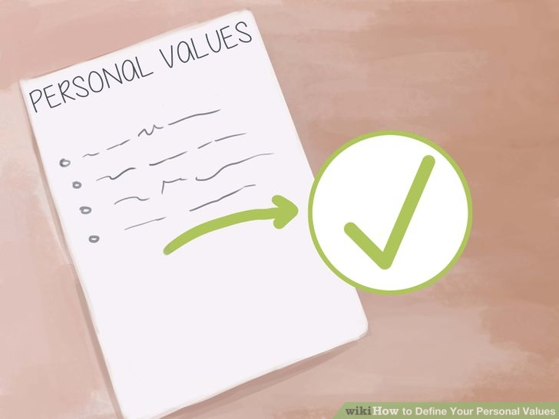
PERSONAL VALUES
Personal values atau basic values atau nilai diri
Nilai, konsep ideal yang memberikan makna dalam kehidupan seseorang, yang dipegang teguh
Prinsip yang mengarahkan hidup seseorang atau standar yang mengarahkan sikap, penilaian dan tingkah laku seseorang
Berasal dari agama/spiritualitas, keluarga, dan masyarakat

Slide 16
PERSONAL VALUES PEMBANGUN KARAKTER PEMBERI LAYANAN
GREAT VALUES
(NILAI-NILAI LUHUR)
PERSONAL VALUES
(NILAI DIRI & PRINSIP HIDUP)
KEYAKINAN
& KOMITMEN
KUALITAS PERSONAL
PERILAKU
BERDASARKAN VALUES

Slide 17
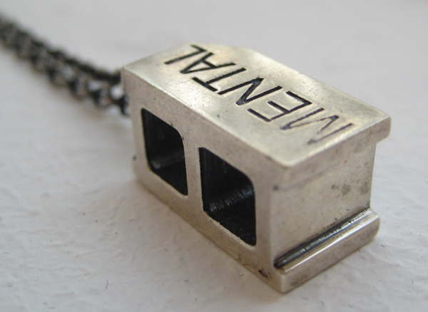
HANDLING MENTAL BLOCK IN SERVICE
(MENGELOLA HAMBATAN DIRI DALAM MELAYANI)

Slide 18
MENTAL BLOCK
Mental block adalah keyakinan (belief) yang menghambat seseorang untuk memunculkan potensialitasnya.
Penyebab dan mekanisme munculnya mental block berbeda pada setiap orang.
Langkah : menyadarinya dan melakukan tindakan untuk mengurangi/menghilangkannya.

Slide 19
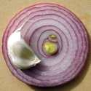
ZONE NYAMAN
DIALOG
NEGATIF
BASIC VALUE
PERASAAN
NEGATIF
HASIL
INSTAN
PRASANGKA
RESULT
ORIENTATION
BAHASA KORBAN
PENGIKUT KEBIASAAAN

Slide 20
MENTAL BLOCK / SABOTASE DIRI
Pikiran Negatif
Prasangka Buruk
Kebiasaan Negatif
Emosi Negatif
Pengikut Kebiasaan
Kurang Percaya Diri
Merasa Lebih Dari Orang Lain
Egois
MANUSIA
TIDAK OPTIMAL

Slide 21
Self Talk
Kualitas anda berdialog dengan diri anda akan menentukan kualitas diri anda
Beberapa ahli mengatakan bahwa kita melakukan ‘dialog diam’ ini sebanyak 50.000 kali dalam sehari
Self talk memiliki efek langsung terhadap pikiran dan perilaku kita

Slide 22
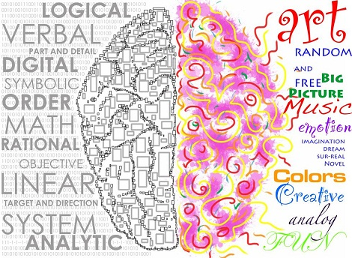
Kata-Kata
(Positif/Negatif)
Pikiran
(Left Brain – Berisi Kata-Kata)
Perasaan
(Right Brain – Getaran Positif/Negatif)
Perasaan
(Right Brain – Getaran Positif/Negatif)

Slide 23
POSITIVE SELF TALK
Cara untuk menjadi pribadi yang optimal :
1. Sadarilah cara anda berkomunikasi dengan diri sendiri (self talk)
2. Bila kemudian kita menyadari bahwa kita sedang melakukan self talk negatif maka hentikanlah saat itu juga. Segera katakan pada diri anda STOP.

Slide 25
JOHARI WINDOW

Slide 26
JOHARI WINDOW
Merupakan salah satu cara untuk melihat dinamika dari self-awareness, yang berkaitan dengan perilaku, perasaan, dan motif kita.
(Joseph Luft dan Harry Ingham )
Berguna untuk mengamati cara kita memahami diri kita sendiri sebagai bagian dari proses komunikasi.

Slide 27
JOHARI WINDOW
Feedback
Known To Self
Unknown To Self
OPEN SELF
Mengenal diri :
Dapat diketahui oleh diri sendiri maupun orang lain
We are “open books”
BLIND SELF
Tidak mengetahui kekurangan yang dimilikinya, tetapi sebaliknya kekurangan itu justru diketahui orang lain
Known To Others
Self Disclosure
HIDDEN SELF
Kemampuan yang kita miliki tersembunyi sehingga tidak diketahui oleh orang lain
UNKNOWN
Selain kita sendiri yang tidak mengenal diri, juga orang lain tidak mengetahui siapa kita
Unknown To Others

Slide 28
JOHARI WINDOW
OPEN SELF (DIRI TERBUKA)
Segala aspek dalam diri, seperti tingkah laku perasaan dan pikiran selain diketahui oleh diri sendiri juga diketahui orang lain.
Jika wilayah ini makin melebar, dalam arti dapat memahami orang lain dan orang lain dapat memahami diri kita, terjadi komunikasi yang baik.
Sebaliknya jika wilayah ini makin menyempit berati komunikasi semakin tertutup.
BLIND SELF (WILAYAH BUTA)
Segala aspek tingkah laku, perasaan dan pikiran diketahui orang lain tapi tidak diketahui diri sendiri/tidak disadari diri sendiri.
Jika wilayah makin melebar dan mendesak wilayah lain terjadi kesulitan komunikasi.
Wilayah ini ada pada tiap manusia dan sulit dihapuskan, kecuali mengurangi dengan cara bercermin pada nilai norma dan hukum.

Slide 29
JOHARI WINDOW
HIDDEN SELF (WILAYAH TERSEMBUNYI/RAHASIA)
Kemampuan yang kita miliki tersembunyi tidak diketahui orang lain
Ada dua konsep : - Over Disclosed (terlalu banyak mengungkapkan sesuatu hal yang harus
disembunykan juga diutarakan) - Under Disclosed (terlalu menyembunyikan sesuatu yang harus
dikemukakan)
UNKNOWN (WILAYAH TAK DIKENAL)
Wilayah paling kritis dalam komunikasi
Aspek dalam diri tidak dikenal diri sendiri lain maupun orang

Slide 31
MENGEMBANGKAN CITRA DIRI POSITIF (POSITIVE SELF IMAGE)

Slide 32
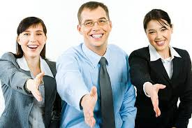
KESAN PERTAMA
Suka tidak suka, seseorang akan mendapatkan penilaian ketika berhubungan dengan orang lain
Penilaian adalah hal yang wajar
1
Setiap orang pasti memiliki kekuatan dan kelemahan dalam dirinya
Dan ini adalah hal yang manusiawi
2

Slide 33
KESIMPULAN
KESAN PERTAMA
Don’t judge a book by the cover
Namun cover juga penting karena cover yang paling pertama dan mudah dilihat.
3
First impression express the real personality
Kita akan membawa semua kepribadian kita dalam konteks apapun.
4

Slide 34
KESIMPULAN
KESAN PERTAMA
Membangun impact yang positif :
Mengenal diri (+&-)
Menerima diri (+&-)
Mengelola dan mengembangkan diri
5
Dimensi impactfull person :
6
FISIK
PSIKOLOGI

Slide 35
DIMENSI FISIK
MEMBANGUN CITRA DIRI POSITIF
RAMBUT
WAJAH
MULUT & GIGI
TANGAN & KUKU
KEBERSIHAN TUBUH
KERAPIHAN BUSANA
KESERASIAN BUSANA

Slide 36
DIMENSI FISIK
RAMBUT
WAJAH
Bersih (tidak berketombe, kutu, pecah-pecah) Terpotong dan tertata rapih Tidak menggangu aktivitas (acara formal)
Bersih dan bebas kotoran Tidak berminyak Wanita : menggunakan make-up Koreksi dengan cermin

Slide 37
DIMENSI FISIK
MULUT & GIGI
TANGAN & KUKU
Bersih dan bebas kotoran Tidak berbau Waspada sehabis makan Koreksi dengan cermin, pasta gigi, penyegar nafas dan periksa ke dokter gigi
Bersih dan bebas kotoran Kuku terpotong rapih Ketentuan bagi wanita yang menggunakan kutex Prinsip : alat interaksi pertama

Slide 38
DIMENSI FISIK
KEBERSIHAN TUBUH
KERAPIHAN BUSANA
Bersih dan bebas kotoran Waspada terhadap bau badan Penggunaan minyak wangi yang sesuai
Bersih dan rapih Wajib disetrika sebelum pakai Memenuhi kaidah lipatan

Slide 39
DIMENSI FISIK
KESERASIAN BUSANA
Sesuai dengan jenis acara (formal) Sesuaikan dengan kondisi tubuh Dapat dilihat dari segi nuansa ataupun warna

Slide 40
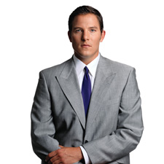
DIMENSI FISIK
BUSANA FORMAL WANITA
Formal dan rapi
Standard business look
1/2/3/4 pieces
Suit lebih baik daripada mix and match
BUSANA FORMAL PRIA
Formal dan rapih
Conservative look
Jas / suit

Slide 41
DIMENSI FISIK
KESALAHAN PRIA:
KESALAHAN WANITA :
Kaos kaki olah raga
Kemeja dasi tidak nyambung
Kemeja bahan jatuh
Dasi kekanakan
Warna ikat pinggang tidak sama dengan sepatu
Sepatu Tali, sendal, sepat tanpa hak, sepatu olah raga untuk resmi
Warna emas
Model trendy dan sexy
Make up berlebihan/ tidak menggunakan make –up
Perhiasan besar dan berlebihan

Slide 42
DIMENSI PSIKOLOGIS
MEMBANGUN CITRA DIRI POSITIF
KONTAK MATA
EKSPRESI WAJAH
BAHASA TUBUH
CARA BERDIRI
CARA BERJABAT TANGAN
CARA DUDUK
CARA BERJALAN

Slide 43
DIMENSI PSIKOLOGIS
KONTAK MATA
EKSPRESI WAJAH
Melihat mata semua orang tidak menyapu Cara melakukan kontak mata Yakin dan hangaT
Sesuai ekspresi Wajar dan tidak berlebihan Senyum ramah dan tulus

Slide 44
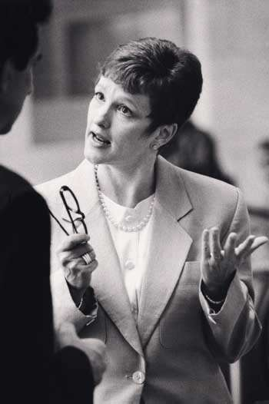
DIMENSI PSIKOLOGIS
BAHASA TUBUH
Luwes, indah, meyakinkan, percaya diri Acara resmi & di luar resmi Tidak melakukan gerakan yang mengurangi kredibilitas Blocking dinamis VS statis Bahasa tubuh terbuka VS tertutup Jarak (space) : personal & intim Descriptive hand gestures

Slide 45
DIMENSI PSIKOLOGIS
CARA BERJABAT TANGAN
Tidak digenggam kuat-kuat atau disentuh saja Tidak terlalu lama atau terlalu sebentar Tidak semua pertemuan dimulai dengan jabatan tangan Keluarkan tangan dari saku ketika berjabatan Jabat tangan : sejajar, dominansi, submisif

Slide 46
ETIKA PELAYANAN
MEMBANGUN
CITRA DIRI POSITIF
SSS (senyum sapa salam)
Jika duduk maka berdirilah
ETIKA BERTELEPON : memperkenalkan diri, fokus terhadap pembicaraan, tidak berbicara dengan orang yang berada di hadapan kita
Menutup pembicaraan dengan terima kasih
Menggunakan bahasa bisnis dalam semua bentuk komunikasi
Fokus pada pelanggan (tidak memotong pembicaraan atau menggunakan HP)
Disiplin
Jujur & penuhi janji

Slide 47
ATTITUDES FOR SERVICES (Membangun Sikap Melayani)

Slide 48
PRINSIP DASAR 1
Membangun Sikap Melayani
Setiap orang memiliki persepsi masing-masing
Setiap orang memiliki interpretasi, persepsi & sudut pandangnya masing-masing yang benar menurut versinya
Mengatasinya : mencoba memahami interpretasi, persepsi & sudut pandang orang lain

Slide 49
BAGAIMANA CARANYA ?
Menyampaikan persepsi pribadi
Mengetahui ada persepsi orang lain yang berbeda
Bersedia mendengarkan penjelasan orang lain mengenai persepsi mereka (menjadi gelas kosong)
Berhasil melihat perbedaan diantaranya

Slide 50
PRINSIP DASAR 2
Membangun Sikap Melayani
Kenalilah orang lain sebelum menilai
Jangan terjebak pada kulit luar yang memancing premature judgement (penilaian dini tanpa pertimbangan yang cukup sebelumnya)
Kulit luar bersifat paling mudah dan paling cepat untuk dilihat. Hadir dalam bentuk : penampilan, gaya bicara dan tingkah laku

Slide 51
ASPEK PSIKOLOGIS PEMBENTUK PERILAKU

Slide 52
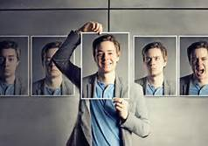
KEPRIBADIAN
Merupakan ciri individu yang unik yang akan membedakan setiap individu dalam menampilkan perilakunya.
Victor Frankl (Eksistensial): Keinginan untuk Bermakna
Proses untuk membuat pilihan yang secara sadar dan bertanggung jawab menjadi satu-satunya sumber dari martabat kita selaku manusia.

Slide 53
Memahami manusia
INTELEGENSI
EMOSI
Adalah kapasitas individu untuk berpikir konstruktif, bernalar, dan menyelesaikan masalah. Memiliki aspek diantaranya : - Daya tangkap, - Daya ingat, - Daya analisa, - Daya konsentrasi, - Pengambilan keputusan
Sering dinamakan perasaan. Semua keadaan di dalam diri seseorang, yang berada dalam suatu keadaan “tergerak” (emosi – movere) karena adanya rangsangan. Emosi dikatakan pula sebagai tenaga pendorong yang dapat memotivasi seseorang untuk melakukan hal tertentu.

Slide 54
Memahami manusia
MOTIVASI
SOSIOBILITAS
Adalah kemampuan untuk mengatur dan merencanakan hubungan dengan relasi kerja lainnya dalam rangka mencapai suatu prestasi. Wujud dari aspek sosiobilitas tampak dari bagaimana seseorang membangun hubungan antar pribadi. Aspek-aspek dalam sosiobilitas diantaranya : Kemampuan empati Kemampuan komunikasi Keterampilan sosial yang dimiliki
Kesiapan mengerahkan seluruh kemampuan, potensi, sumber-sumber daya untuk menghadapi tantangan yang lebih kompleks. Seorang yang termotivasi, akan memiliki daya tahan yang tinggi terhadap stres yang muncul karena adanya hambatan dalam pencapaian tujuan.

Slide 55
Memahami manusia
SIKAP
KOGNITIF
“Kesiapan seseorang untuk bertindak dengan cara tertentu terhadap hal-hal tertentu”. 3 komponen sikap: Komponen afektif menunjukkan perasaan atau emosi seseorang terhadap sebuah objek atau situasi. Komponen kognitif menunjukkan keyakinan atau ide seseorang tentang sebuah objek atau situasi. Komponen perilaku mengacu pada seberapa besar harapan seseorang untuk bertindak terhadap seseorang atau sesuatu.
KONATIF
AFEKTIF
Allport (dalam Hogg, 2004)

Slide 56
Pribadi yang normal/matang, memperlihatkan:
Emosi yang matang: kemandirian, determinasi diri, dan disiplin
Sosiabel: kerja sama dan bersama-sama
Realistis: menilai diri dan lingkungan
Berfilsafat hidup: arti dan arah hidup

Slide 57
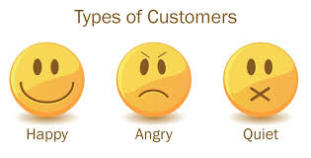
TIPE-TIPE PELANGGAN
Menggugah Inspirasi Mewujudkan Potensi
1. TIPE PENDIAM
2. TIPE CEREWET
3. TIPE AROGAN
4. TIPE SOMBONG
5. TIPE KIKIR
6. TIPE PEMBANDING

Slide 58
TIPE PELANGGAN
Menggugah Inspirasi Mewujudkan Potensi
Tipe Pelanggan Pendiam
Biasanya tidak pandai bergaul sehingga jaringan pertemanannya terbatas.
Namun, jika mereka memiliki teman, mereka sangat dekat sehingga setiap ucapannya akan selalu dipercaya.
Sekali orang dengan tipe ini telah mempercayai seseorang, dia akan terus mempercayainya sampai kapan pun.
Sifat ini pasti akan menguntungkan bagi tenaga pelayanan sebab referensi dari si pendiam dapat sangat diandalkan.
Tips berhadapan dengan si pendiam :
Lebih efektif berbicara.
Kita harus menyiapkan mental untuk lebih banyak bicara ketimbang mendengar.
b. Memulai pembicaraan dengan hal- hal yang ringan. Jangan coba- coba membicarakan sesuatu yang berat dengan si pendiam, apalagi jika langsung ke urusan pekerjaan. Misalnya, terlebih dahulu kita bisa berbicara tentang hobi, keluarga, dan lain sebagainya

Slide 59
TIPE PELANGGAN
2. Tipe Pelanggan Cerewet
Sangat aktif bicara, meski kita tidak memancingnya.
Tidak jarang mereka terlihat seperti mengenal dan dekat dengan kita.
Sangat mudah diajak berbicara dengan gaya yang santai dan akrab. Kadang kita menganggap bicaranya berlebihan.
Kita tidak perlu repot-repot memancing pembicaraan. Akan tetapi, kita jangan sampai terbawa dalam alur pembicaraan mereka.
Tips berkomunikasi dengan tipe cerewet:
a. Cobalah untuk lebih banyak mendengarkan. Biarkan pelanggan yang berbicara.
b. Ikuti alur mereka sampai pada tahap tertentu. Kemudian, belokkan alur pembicaraan sesuai keinginan kita.
c. Jangan ragu mengatakan, “Bolehkah saya berbicara sekarang?”

Slide 60
TIPE PELANGGAN
Menggugah Inspirasi Mewujudkan Potensi
3. Tipe Pelanggan Arogan
Sulit menerima pendapat orang lain.
Baginya, pendapatnyalah yang paling benar. Jika kita tidak mengenal karakter ini, jangan pernah menyalahkan diri jika presentasi kita selalu gagal.
Apa pun yang kita ucapkan sering mereka bantah.
Pelanggan arogan terkadang memang
merasa tahu segala hal, termasuk produk/tugas kita sekali pun. Dan, dalam menghadapinya, kita tidak boleh tersinggung sama sekali.
Cara menghadapi pelanggan bertipe arogan:
Biarkan mereka memahami produk /tugas kita sesuai keinginannya. Misalnya, biarkan mereka memahami produk kita lewat brosur, melihat lihat produk sendiri, dan kegiatan lainnya.
Jangan coba-coba mengganggu “kesendiriannya” jika tidak ingin mendapatkan kemarahannya.
Anda hanya bisa bertanya, “Apakah Anda sudah jelas tentang produk/informasi ini?” atau pertanyaan lain yang sejenis.
Mereka biasanya haus akan pujian. Oleh karenanya pujilah mereka dengan sopan dan proporsional

Slide 61
TIPE PELANGGAN
Menggugah Inspirasi Mewujudkan Potensi
4. Tipe pelanggan Sombong
Seseorang yang terlalu bangga dengan dirinya dan suka banyak berbicara.
Dia sering kali memamerkan apa yang dimiliki dan kemampuannya. Padahal, apa yang mereka katakan belum tentu benar.
Bagi seorang tenaga penjualan, inilah tipe pelanggan yang paling mudah dipengaruhi.
Cara menghadapinya:
a. Biarkan mereka bicara sesuka hatinya.
b. Berikan kesan bahwa Anda menyetujui semua
pendapatnya. Misalnya dengan mengatakan,
“Anda benar”, “Saya sependapat dengan Anda” , dan pernyataan lain yang sejenis.
c. Pujilah sesuatu yang mereka banggakan. Misalnya, pelanggan mengatakan
memiliki banyak perhiasan, berikan pujian
tentang hal itu.

Slide 62
TIPE PELANGGAN
Menggugah Inspirasi Mewujudkan Potensi
5. Tipe Pelanggan Kikir
Seseorang yang kikir adalah orang yang terlalu memperhitungkan untung rugi dan memanfaatkan setiap hal yang akan dibelinya.
Memang harus berhitung seberapa besar manfaat yang akan diperoleh jika membeli sesuatu.
Cenderung berlebihan. Mereka sangat detail dan tidak akan melewatkan satu pun perhitungannya.
Cara menghadapi nya :
Siapkan data selengkap mungkin
Berikan hitung-hitungan setiap informasi secara lengkap
Sampaikan manfaat dan fungsi setiap produk/informasi kepada pelanggan
Jangan pernah mengabaikan perhitungan, bahkan perhitungan paling sepele sekali pun
Jangan pernah mengabaikan manfaat dan fungsi produk, bahkan manfaat yang paling minor sekali pun.

Slide 63
TIPE PELANGGAN
Menggugah Inspirasi Mewujudkan Potensi
6. Tipe Pelanggan Pembanding
Paling sulit ditaklukkan.
Pelanggan yang sangat paham akan produk/informasi yang Anda sampaikan.
Bisa jadi tipe ini justru lebih menguasai pengetahuan tentang produk/informasi
Kita harus paham betul/menguasai akan product knowledge/tugas kita
Cara menghadapinya:
Kuasai tugas semaksimal mungkin
Pelajari informasi dari unit lain
Kuasai ilmu presentasi agar mampu meyakinkan tipe pembanding
Jangan pernah bersedia masuk ke dalam jebakan membanding-bandingkan produk secara membabi buta.
Untuk menghadapi tipe ini, jika kita belum paham betul, sebaiknya mengajak serta rekan lain /senior yang lebih paham.

Slide 65
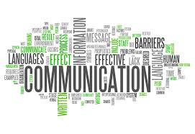
BUILDING EFFECTIVE COMMUNICATION

Slide 66
KOMUNIKASI
Komunikasi merupakan PROSES memberi dan menerima informasi antara pihak pengirim dan penerima dengan tujuan informasi yang diberikan pengirim DIMENGERTI penerima.
SAMBUNG RASA – SAMBUNG NALAR
Notes:
Empati : kita harus tau pendengar kita ngerti ga sehingga komunikasi efektif

Slide 67
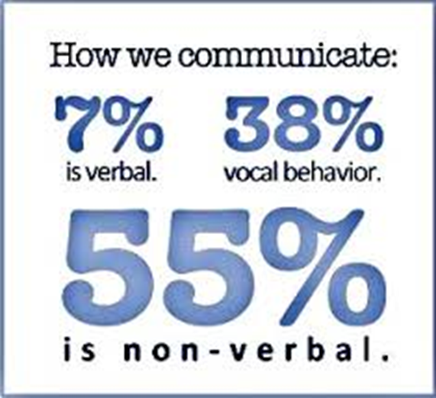
KOMUNIKASI
Komunikasi merupakan INTERAKSI antar pribadi yang menggunakan sistem simbol linguistik seperti sistem simbol VERBAL (kata-kata) dan NON VERBAL dimana sistem ini dapat disosialisasikan secara LANGSUNG atau melalui MEDIA LAIN (tulisan, oral, visual).
(Karlfried Knapp)

Slide 68
KOMUNIKASI
KOMUNIKASI NON VERBAL
Proses penciptaan dan pertukaran pesan (komunikasi) yang TIDAK diungkapkan melalui KATA-KATA.
Bersifat ALAMI, TIDAK DISADARI dan hampir UNIVERSAL.

Slide 69
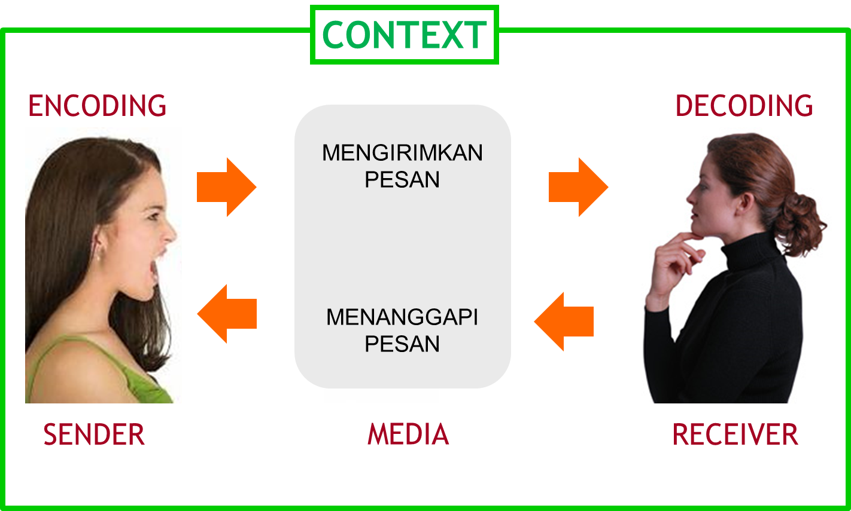
KOMUNIKASI

Slide 70
KOMUNIKASI
PENGIRIM | PENERIMA
Bersedia bicara Secara vokal jelas Mempertimbangkan perspektif orang lain Sistematis Singkat padat mengena Tenang Siap menerima tanggapan | Diam dan mendengarkan Mengangguk-angguk Menyesuaikan ekspresi muka dengan informasi yang disampaikan Memahami persepsi orang lain Bertanya jika tidak mengerti Menanggapi

Slide 71
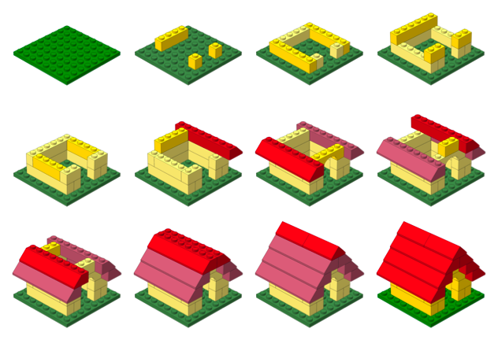
KOMUNIKASI EFEKTIF
Menampilkan pesan verbal dan nonverbal yang menunjukkan kepedulian dan ketertarikan
Active listening
Kontak mata
Senyum ramah dan tulus
Helpful dan penuh pengertian
Fokus kepada masalah dan bukan kepada pelaku kesalahan
Rasional dan menyelesaikan masalah

Slide 72
GAGALNYA KOMUNIKASI
Kita berbicara terlalu banyak dan mendengar terlalu sedikit
Kita gagal mendengar dengan empatik
Kita tidak menyadari pengaruh komunikasi nonverbal seperti ekspresi wajah
Kita tidak menyadari pentingnya proses komunikasi
Kita seringkali menganggap semua orang memiliki gaya komunikasi yang sama

Slide 73
ASPEK
KOMUNIKASI EFEKTIF
Secara Vokal Jelas
Sistematis (Umum Ke Khusus)
Percaya Diri
Tenang
Sama Persepsi Sebelumnya
Berdasarkan Perspektif Pelaksana
Disertai Feedback
Konkrit, Detail, Spesifik
Hangat & Yakin
Kesabaran

Slide 75
INITIATIVE

Slide 76
INITIATIVE
“Inisiatif adalah melakukan sesuatu dengan benar tanpa perlu diberitahu” Victor Hugo, French writer
“Ada 3 tipe manusia di dunia ini, yang membuat sesuatu bisa terjadi, yang melihat sesuatu terjadi dan yang berharap sesuatu bisa terjadi”
– Mary Kay Ash, American businesswoman

Slide 77
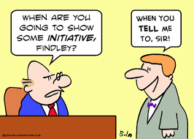
5 TINGKATAN INISIATIF
1. Just Do It
4. Mencari Suara Terbanyak
5. Menunggu Diperintah
2. Bertindak Sekarang &
Minta Maaf
3. Minta Izin

Slide 78
MENGAPA INISIATIF DIPERLUKAN ?
Kita Bekerja untuk pengembangan diri sendiri
Berkembang dimulai dari diri sendiri
Bertindak dengan kekuatan diri
Meningkatkan kepercayaan diri
Membantu diri sendri dan orang lain
Mengembangkan kemampuan memecahkan masalah
Mengembangkan kemandirian
Bermanfaat bagi lingkungan
TINDAKAN LEBIH LANTANG DARIPADA KATA-KATA

Slide 79
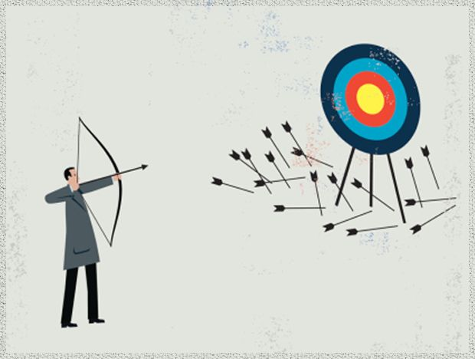
HAL-HAL YANG MENGHALANGI INISIATIF
FEAR (KETAKUTAN)
FRUSTRASI
FAILURE (KEGAGALAN)
RASA MALAS
TIDAK BERANI MENGAMBIL TANGGUNG JAWAB

Slide 81
HANDLING
CUSTOMER COMPLAINT

Slide 82
Pelanggan Mempunyai Harapan Tentang Produk Atau Pelayanan Yang Diterimanya
Harapan Ini Dilandasi Oleh
KEBUTUHAN DAN KEINGINAN
Ketika Harapan Pelanggan Tidak Terpenuhi
Artinya Kebutuhan Dan Keinginan Pelanggan Tidak Terpenuhi
TIMBUL KELUHAN

Slide 83
MENGEMBANGKAN SIKAP MELAYANI
Tenang
Tetap terbuka walau situasi memanas
Mendengarkan dengan cermat
Mengenali peluang untuk kerja sama
Hindari sikap defensif, tidak menggurui, menjatuhkan orang lain, menyalahkan, memojokkan
Berkata jujur, tegas, asertif
Jangan kaget dengan gerutuan emas

Slide 84
SYARAT MELAYANI
Memperlihatkan empati
Menyimak konsumen
Membaca perasaan konsumen
Menyesuaikan emosi kita dengan pelanggan
Memecahkan masalah konsumen
Dasar pelayanan adalah MEMBANTU (HELPING) melalui dialog yang membantu pelanggan menyelesaikan urusan/masalahnya (HELPING CONVERSATION)

Slide 85
KERANGKA PIKIR HELPING CONVERSATION
PERSONAL QUALITIES
Empathy
CONNECTING
UNDERSTANDING
FACILITATING
Building Rapport
Tenang
Hangat & yakin (SSS)
Bahasa tubuh terbuka
Fokus pada orang lain
Giving Informations
Jelas, sistematis, lengkap
Memelihara fokus
Memberi kesempatan untuk memahami dan memberikan umpan balik
Open Questions
Memfasilitasi saling pengertian
Menggali kebutuhan pelanggan
Sumarizing
Menyimpulkan isi pembicaraan & tindak lanjut
Menawarkan bantuan yang bisa diberikan
EMPATHIC LISTENING
Building Rapport
Hangat & Yakin
Positive Emotion
Menarik minat orang lain
Tujuan percakapan
Notes:
awalnya

Slide 87
SERVICE SKILLS

Slide 88
Service Skills 1 :
Building Rapport

Slide 89
BUILDING RAPPORT
Membangun hubungan dengan orang lain
Hasil : membangun kepercayaan, pengertian, menghargai perasaan satu sama lain, harmonisasi dan kerjasama.
Melalui dialog dan bahasa tubuh berupaya Pacing (menyelaraskan) dan Leading (menggiring ke tujuan)

Slide 90
BUILDING RAPPORT
KONTAK MATA
EKSPRESI WAJAH
SENYUM
ANTUSIASME
BAHASA TUBUH TERBUKA
GESTURES

Slide 91
BUILDING RAPPORT
SELF CONTROL
TENANG
SADAR PENUH HADIR UTUH
MENGELOLA DIRI
RESPIRATORY RELAXATION

Slide 92
BUILDING RAPPORT
Pilih topik pembicaraan yang ringan dan netral
Sesuaikan dengan minat pelanggan
Tidak menggosip/berbicara negatif
Menyapa dengan sebutan yang formal jika tidak kenal
Menyapa dengan nama
Kembangkan humor
ISI PEMBICARAAN

Slide 93
Service Skills 2 :
Open Questions

Slide 94
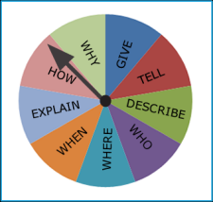
OPEN QUESTIONS
Pertanyaan yang jawabannya bukan ya atau tidak namun memberikan kesempatan pelanggan untuk menjelaskan secara terbuka dan luas
Pertanyaan terbuka mengundang lawan bicara untuk melakukan percakapan dan menentukan sifat dan jumlah informasi yang diberikan.
Jawaban memperlihatkan hal yang dianggap penting, lebih mudah dijawab dan tidak mengancam lawan bicara.

Slide 95
OPEN QUESTIONS
Manfaat pertanyaan terbuka :
Membuat kita mengenal pelanggan dan kebutuhannya
Memberikan kesempatan bagi pelanggan untuk menyampaikan pemikiran/perasaan yang dapat mengarah pada penciptaan pengalaman positif
Contoh :
Mohon anda jelaskan....
Bagaimana situasinya....
Boleh saya tahu yang anda maksud...

Slide 96
Service Skills 3 :
EMPHATIC LISTENING

Slide 97
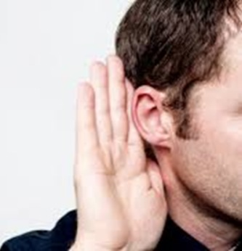
EMPHATIC LISTENING
Merupakan keterampilan dasar yang melandasi kemampuan seseorang untuk melayani orang lain.
Kualitas seorang pemberi layanan ditentukan oleh sejauhmana ia mampu mendengarkan pelanggan.

Slide 98
EMPHATIC LISTENING
Kita menganggap orang lain penting dan berharga
Kita memperhatikan perasaan-perasaannya
Kita sungguh-sungguh menghargai kehadirannya
Kita menerima dan tidak menilai apa yang dirasakannya
MANFAAT
Perasaan-perasaan yang tidak menyenangkan menjadi berkurang
Mengakrabkan hubungan antar pribadi
Lebih dapat menerima orang lain

Slide 99
EMPHATIC LISTENING
MENGAPA SULIT?
Untuk bisa mendengar empati harus berada dalam suasana hati yang mau mendengarkan
FAKTOR PENGHAMBAT
Tidak dalam suasana hati yang mau mendengarkan
Anggapan bahwa tidak mempunyai waktu yang cukup
Anggapan bahwa kita terlalu sibuk
Mempunyai masalah sendiri yang belum terselesaikan

Slide 100
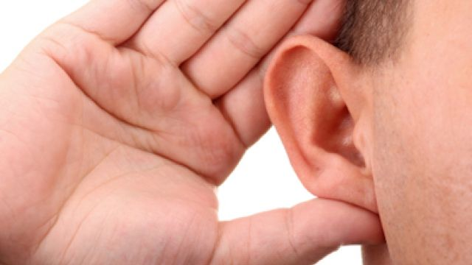
EMPHATIC LISTENING
Diam Kontak mata Menganggukkan kepala Bahasa tubuh terbuka Ya ya Wajah sesuai ekspresi Lontarkan kata kunci Buat catatan Gunakan equipment : air minum, tisue Sentuhan (jika perlu)

Slide 101
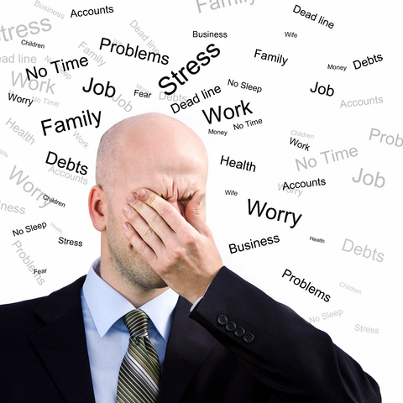
MANAGING STRESS AT WORK

Slide 102
PENGERTIAN
Stress secara awam : Suatu keadaan yang tidak menyenangkan, ketidakseimbangan, tertekan atau negatif
Stress : Alami, bagian dari kehidupan, manusiawi, pasti dialami oleh manusia, sifatnya personal/individual/subyektif. Reaksi mental dan fisik terhadap ancaman baik nyata maupun khayalan. Bisa akut ataupun kronis
Bisa mendorong kemajuan : Selama orang memiliki keinginan untuk maju pasti akan mengalami stres
Handling stress at work : Tuntutan untuk menyesuaikan diri. Usaha untuk seseorang berada dengan betah dalam suatu tempat, waktu dan situasi tertentu

Slide 103
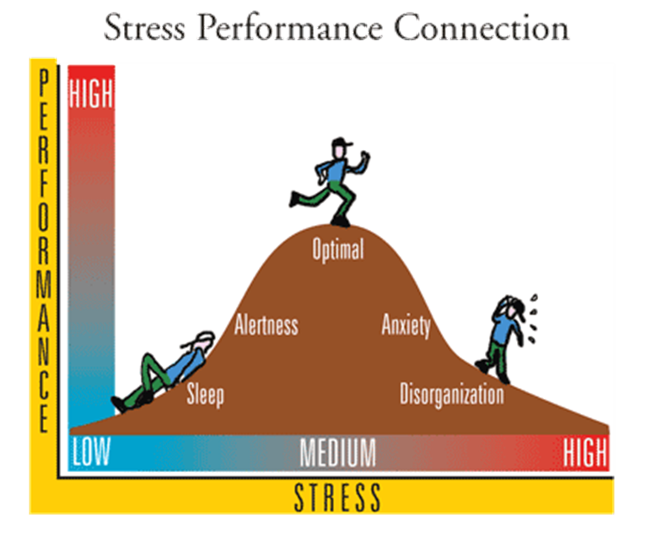
PENGERTIAN

Slide 104
PENGERTIAN
JENIS STRESS
PENYEBAB STRESS
DARI DALAM DIRI
EUSTRESS
Stress Positif
DARI LUAR DIRI
DISTRESS
Stress Negatif
LINGKUNGAN ALAM

Slide 105
SUMBER STRESS DI PEKERJAAN
American Psychological Association (2012) The American Institute of Stress & Unite the union (2013)
Kompetisi antar individu
Kompetisi antar perusahaan
Suasana kerja tidak nyaman
Konflik interpersonal
Dorongan untuk sukses
Kondisi pekerjaan yang tidak layak/ terlalu lama/ terlalu banyak/ sedikit/peran tidak jelas/tidak realistis/ mengintervensi personal life
Deadline
Kurangnya pengawasan/ umpan balik
Perubahan dalam lingkungan kerja
Tidak melibatkan karyawan
Teknologi baru
Kurang pelatihan (kesempatan untuk berkembang)
Kebosanan dan rutinitas/ kurang tantangan
Ancaman adanya demosi dan reorganisasi
Issue gaji rendah
Issue promosi
Ketidakpastian
Diskriminasi
Lingkungan tidak aman

Slide 106
PENGERTIAN
REAKSI STRESS
EMOSI
FISIK
TINGKAH LAKU

Slide 107
STRESS MANAGEMENT
STRESS MANAGEMENT DEFINISI :
SERANGKAIAN KEGIATAN YANG DILAKUKAN UNTUK MENGELOLA STRESS
TEKNIKNYA BERVARIASI SESUAI STRESSOR DAN TINGKAT STRESS YANG DIALAMI INTERVENSI DINI TERHADAP STRESS AKAN LEBIH BAIK DARI PADA MENUNGGU.
DENGAN DEMIKIAN PERLU DISADARI GEJALA-GEJALA YANG MENANDAI STRESS TELAH MUNCUL

Slide 108
STRESS MANAGEMENT
1
Penyelesaian stress sangat dipengaruhi oleh kesadaran dan pengenalan individu terhadap stress yang dialami dan stressor-nya
2
Kemampuan mengelola stress sangat tergantung :
1. Kemampuan untuk rileks
2. Menciptakan sikap positif
TUJUAN & HASIL AKHIR :
KESEJAHTERAAN SUBYEKTIF (BAHAGIA)

Slide 109
STRESS MANAGEMENT
AKTIVITAS FISIK
AKTIVITAS MENTAL
BODY SCAN : RELAX-LET GO
LATIHAN NAFAS
RELAKSASI
SENYUM
TERTAWA (HUMOR)
MAKANAN SEHAT
OLAH RAGA
ISTIRAHAT – KEGIATAN PRIBADI
BUDAYAKAH HENING
BERDOA
MANAJEMEN WAKTU
MENGATUR PRIORITAS
BERNIAT SEBAGAI RUTINITAS PAGI
CIPTAKAN DUKUNGAN
KURANGI KEBIASAAN BURUK
SIKAP MENTAL POSITIF

Slide 110
STRESS MANAGEMENT
AKTIVITAS PENGALIHAN
BANTUAN PROFESIONAL
LAKUKAN HOBI
MUSIK
KESENIAN
BERLIBUR
BERKEBUN
PELIHARA BINATANG
BERMAIN
BELAJAR
KONSELING
TERAPI
RELAKSASI
PEMAAFAN
LETTING GO
SOCIAL SUPPORT
SPIRITUALITAS
VISUALISASI

